Slide 1
Ordenamientos de los datos

Slide 2
El Proceso de Ordenamiento de Dato
Es el procedimiento en el cual se agrupan los registros en orden definido, con el fin de facilitar la búsqueda de datos ordenados en secuencia, el cual puede ser numérico, alfabético o incluso alfanumérico, ascendente o descendente, el cual puede ser numérico, alfabético o incluso alfanumérico, ascendente o descendente.

Slide 3
El propósito principal de un ordenamiento es el de facilitar las búsquedas de los miembros del conjunto ordenado.
Recomendable cuando se requiere hacer una cantidad considerable de búsquedas y es importante el factor tiempo.

Slide 4
Ordenamiento eficiente
- Contar el numero de comparaciones (C)
- Contar el numero de movimientos de elementos(M)
- Estos están en función de el #(n) de elementos a ser ordenados.

Slide 5
Algoritmos de ordenamientos

Slide 6
Algoritmo de ordenamiento
En computación y matemáticas un algoritmo de ordenamiento es un algoritmo que pone elementos de una lista o un vector en una secuencia dada por una relación de orden, es decir, el resultado de salida ha de ser una permutación —o reordenamiento— de la entrada que satisfaga la relación de orden dada.

Slide 7
Algoritmos de ordenamiento Internos
Son aquellos en los que los valores a ordenar están en memoria principal, por lo que se asume que el tiempo que se requiere para acceder cualquier elemento sea el mismo.

Slide 8
Algoritmos de ordenamiento externos
Son aquellos en los que los valores a ordenar están en memoria secundaria como en disco, cinta, cilindro magnético, etc. Por lo que se asume que el tiempo que se requiere para acceder a cualquier elemento depende de la última posición accesada (posición 1, posición 500, etc).

Slide 9
Algoritmos de Ordenación natural
Tarda lo mínimo posible cuando la entrada está ordenada.

Slide 10
Algoritmos de Ordenación no natural
Tarda lo mínimo posible cuando la entrada está inversamente ordenada.

Slide 11
Por estabilidad
un ordenamiento estable mantiene el orden relativo que tenían originalmente los elementos con claves iguales.

Slide 12
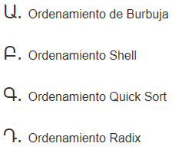
Ordenamientos de datos internos

Slide 13
Ordenamiento burbuja
Funciona revisando cada elemento de la lista que va a ser ordenada con el siguiente, intercambiándolos de posición si están en el orden equivocado. Es necesario revisar varias veces toda la lista hasta que no se necesiten más intercambios, lo cual significa que la lista está ordenada

Slide 14
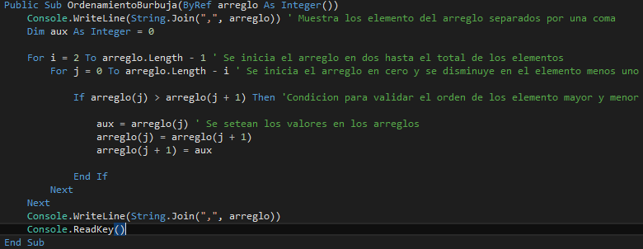
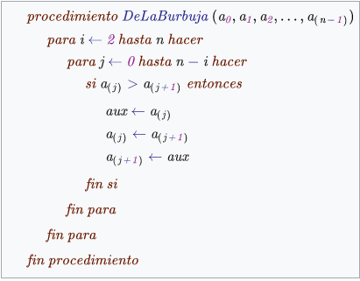
Ordenamiento burbuja

Slide 15

Ordenamiento Shell
El método se denomina Shell en honor de su inventor Donald Shell. Su implementación original, requiere O(n2) comparaciones e intercambios en el peor caso. Un cambio menor presentado en el libro de V. Pratt produce una implementación con un rendimiento de O(n log2 n) en el peor caso.

Slide 16
Ordenamiento shell
Esta forma de ordenación es muy parecida a la ordenación con burbuja.
La diferencia es que no es una comparación lineal, sino que trabaja con una segmentación entre los datos.
Por lo tanto es un buen método, pero no el mejor para implementarlos en grandes arreglos.

Slide 17
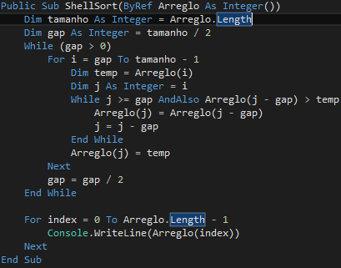
Ordenamiento shell

Slide 18
El ordenamiento rápido (quicksort en inglés)
Es un algoritmo creado por el científico británico en computación C. A. R. Hoare basado en la técnica de divide y vencerás, que permite, en promedio, ordenar n elementos en un tiempo proporcional a n log n.

Slide 19
Ordenamiento Rápido(Quicksort)
El algoritmo trabaja de la siguiente forma:
Elegir un elemento de la lista de elementos a ordenar, al que llamaremos pivote.
Resituar los demás elementos de la lista a cada lado del pivote, de manera que a un lado queden todos los menores que él, y al otro los mayores. Los elementos iguales al pivote pueden ser colocados tanto a su derecha como a su izquierda, dependiendo de la implementación deseada. En este momento, el pivote ocupa exactamente el lugar que le corresponderá en la lista ordenada.
La lista queda separada en dos sublistas, una formada por los elementos a la izquierda del pivote, y otra por los elementos a su derecha.
Repetir este proceso de forma recursiva para cada sublista mientras éstas contengan más de un elemento. Una vez terminado este proceso todos los elementos estarán ordenados.

Slide 20
Ordenamiento Rápido(Quicksort)
En el mejor caso, el pivote termina en el centro de la lista, dividiéndola en dos sublistas de igual tamaño. En este caso, el orden de complejidad del algoritmo es O(n·log n).
En el peor caso, el pivote termina en un extremo de la lista. El orden de complejidad del algoritmo es entonces de O(n²). El peor caso dependerá de la implementación del algoritmo, aunque habitualmente ocurre en listas que se encuentran ordenadas, o casi ordenadas. Pero principalmente depende del pivote, si por ejemplo el algoritmo implementado toma como pivote siempre el primer elemento del array, y el array que le pasamos está ordenado, siempre va a generar a su izquierda un array vacío, lo que es ineficiente.
En el caso promedio, el orden es O(n·log n).

Slide 21
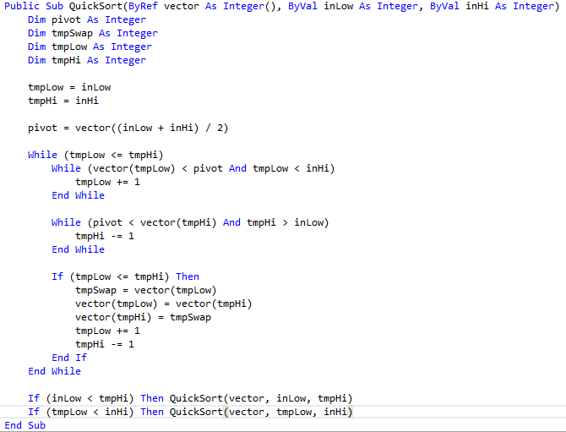
Ordenamiento Rápido(Quicksort)

Slide 22
Ordenamiento por mezcla (Merge Sort)
Fue desarrollado en 1945 por John Von Neumann
Ideas principales para mejorar su tiempo de ejecución
Una lista pequeña necesitará menos pasos para ordenarse
Se necesitan menos pasos para construir una lista ordenada a partir de dos listas también ordenadas

Slide 23
Ordenamiento por mezcla (Merge Sort)
El ordenamiento por mezcla funciona de la siguiente manera:
Si la longitud de la lista es 0 ó 1, entonces ya está ordenada. En otro caso:
Dividir la lista desordenada en dos sublistas de aproximadamente la mitad del tamaño.
Ordenar cada sublista recursivamente aplicando el ordenamiento por mezcla.
Mezclar las dos sublistas en una sola lista ordenada.

Slide 24
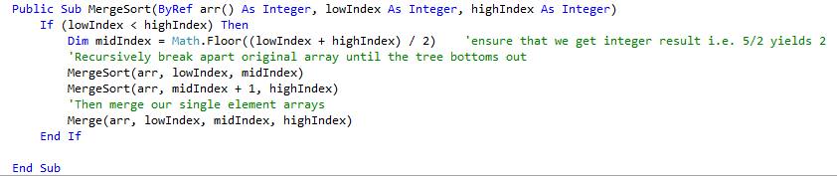
Ordenamiento por mezcla (Merge Sort)

Slide 25
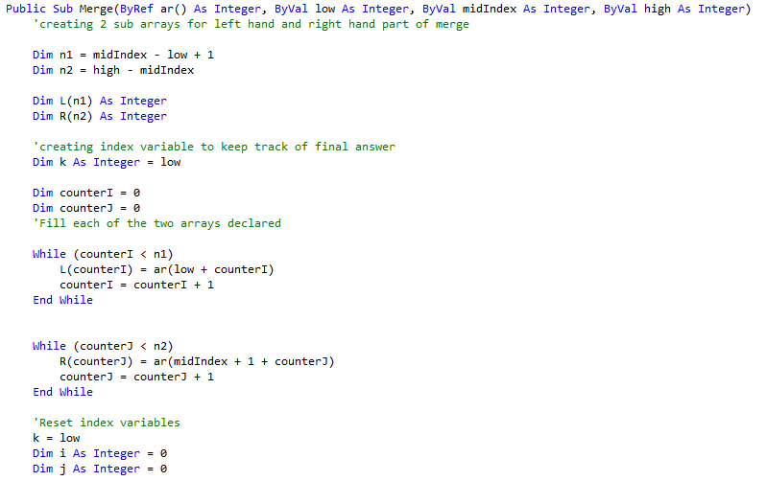
Ordenamiento por mezcla (Merge Sort)

Slide 26
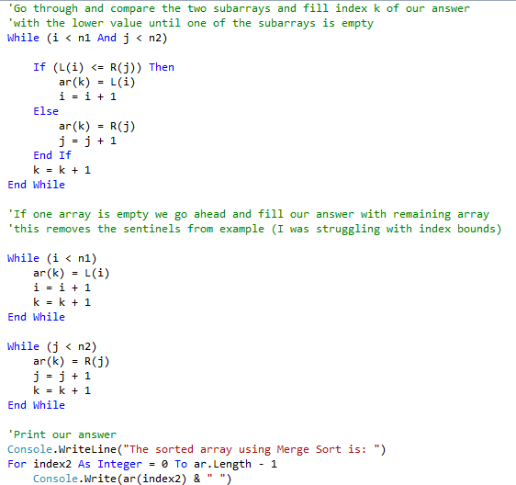

Ordenamiento por mezcla (Merge Sort)

Slide 27
Ordenamiento con árbol binario (Binary tree sort)
El ordenamiento con árbol binario es un algoritmo de ordenamiento, el cual ordena sus elementos haciendo uso de un árbol binario de búsqueda. Se basa en ir construyendo poco a poco el árbol binario introduciendo cada uno de los elementos, los cuales quedarán ya ordenados. Después, se obtiene la lista de los elementos ordenados recorriendo el árbol en inorden.

Slide 28
Ordenamiento con árbol binario (Binary tree sort)
Tiene un buen rendimiento.
Es estable (no cambia el orden relativo de elementos iguales).
No requiere espacio de almacenamiento extra.
Puede ordenar listas tal cual las recibe.

Slide 29
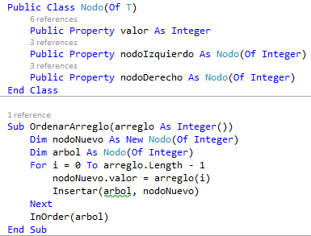
Ordenamiento con árbol binario (Binary tree sort)

Slide 30
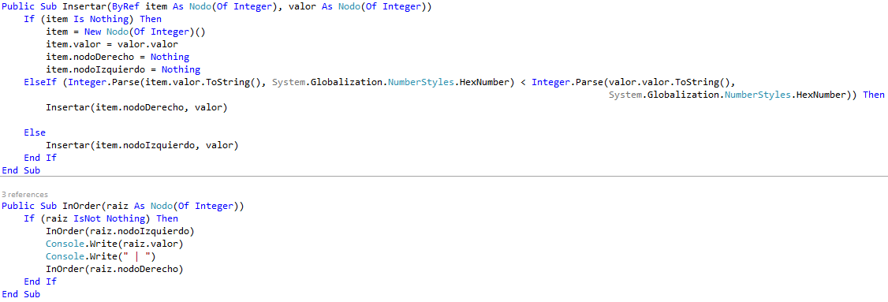
Ordenamiento con árbol binario (Binary tree sort)

